Slide 1

光的衍射
Diffraction of Light
姜柏旭
2025.09
浙江大学 物理学院

Slide 2
目录 CONTENTS
实验背景
1
EXPERIMENT BACKGROUNDS
实验装置
4
实验原理
EXPERIMENTAL DEVICE
2
EXPERIMENT PRINCIPLE
5
实验内容
实验目的
EXPERIMENT CONTENT
3
EXPERIMENT OBJECTIVE

Slide 3
1
实验背景
EXPERIMENT BACKGROUNDS

Slide 4
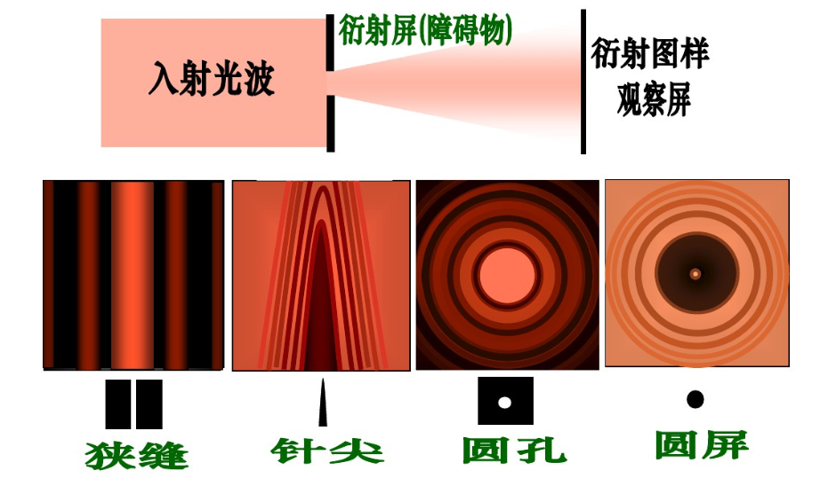
1
实验背景
EXPERIMENT BACKGROUNDS
光的衍射
光的衍射(Diffraction of light)：光在传播过程中，遇到障碍物或小孔时，光将偏离直线传播的路径而 “绕”到障碍物后面传播的现象。
光产生明显衍射现象的条件：衍射物尺度，光源相干性，光源强度。

Slide 5
2
实验原理
EXPERIMENT PRINCIPLE

Slide 6
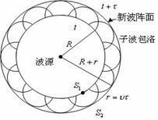
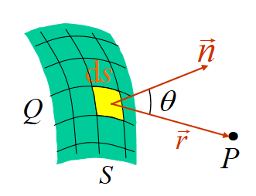
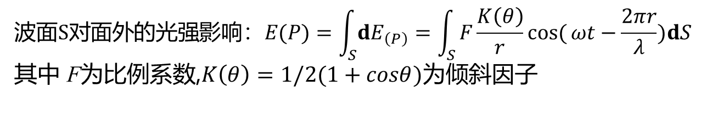
2
实验原理
EXPERIMENT PRINCIPLE
2.1 惠更斯-菲涅尔原理
波前上每一点可看成一个新的次级波源，发出子波；
下一个时刻的波前为所有子波的共同包络面（叠加）；
波的传播方向就是沿子波源与子波面和包络面的切点的连线方向。
$$波面S对面外的光强影响：E(P)=\int_{S}{dE_{\left(P\right)}}=\int_{S}{F\frac{K\left(θ\right)}{r}}\cos{(}ωt−\frac{2πr}{λ})dS$$
其中 F为比例系数,$K\left(θ\right)=1/2(1+cosθ)$为倾斜因子

Slide 7
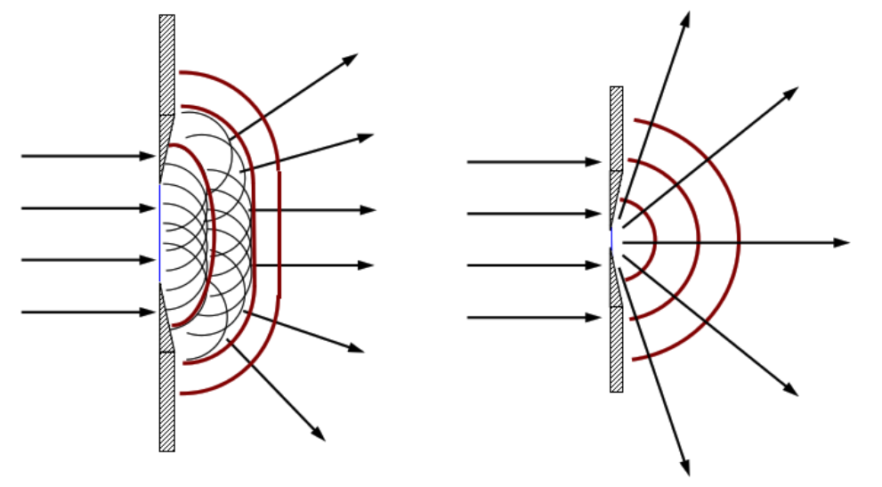
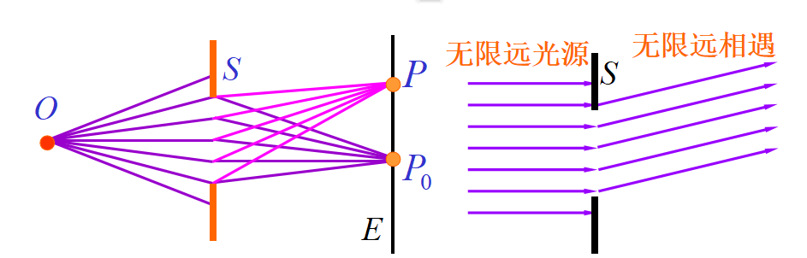
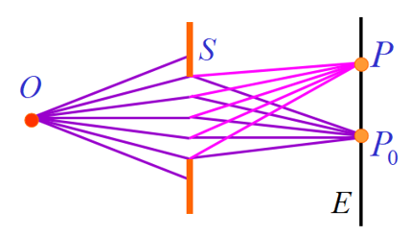
2
实验原理
EXPERIMENT PRINCIPLE
2.2 光的衍射
针尖、小孔与狭缝等障碍物作为有限尺度（相对于波长）的子波面，光线可以“绕”过它们、在障碍处产生新的“光源”
夫琅禾费衍射
(远场衍射)：光源 O, 观察屏 E 到衍射屏 S 的距离均为无穷远的衍射
菲涅耳衍射
(近场衍射)：光源 O, 观察屏 E 到衍射屏 S 的距离为有限远的衍射

Slide 8
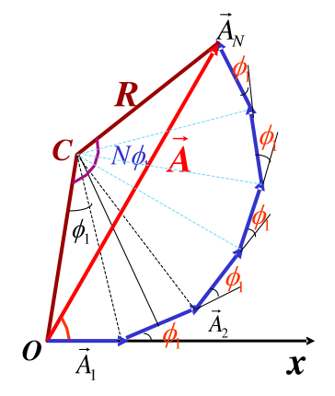


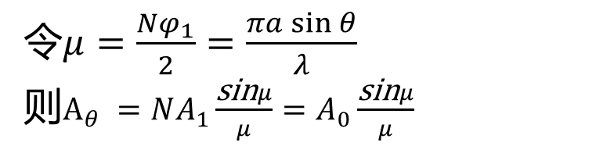
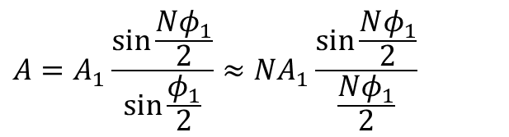
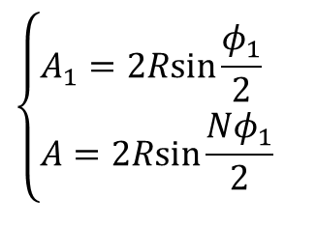
2
实验原理
EXPERIMENT PRINCIPLE
2.3 矢量振幅法
将波阵面（狭缝）分成 N 个等宽条带，构成 N 个振幅相等的相干子波源，各子波源在屏上 P 点的振幅$\overset{⃑}{A_{i}}$相同，但依次相差一微小相位差：
$$φ_{1}=\frac{2π}{λ}(\frac{asinθ}{N})$$
$$\left\{\begin{aligned}&A_{1}=2R\text{sin}\frac{φ_{1}}{2} \\ &A=2R\text{sin}\frac{Nφ_{1}}{2}\end{aligned}\right.$$
$$A=A_{1}\frac{\text{sin}\frac{Nφ_{1}}{2}}{\text{sin}\frac{φ_{1}}{2}}≈NA_{1}\frac{\text{sin}\frac{Nφ_{1}}{2}}{\frac{Nφ_{1}}{2}}$$
1
2
3
...
N
令$μ=\frac{Nφ_{1}}{2}=\frac{πa\sin{θ}}{λ}$
则$A_{θ} =NA_{1}\frac{\text{sin}μ}{μ}=A_{0}\frac{\text{sin}μ}{μ}$
a
θ
asinθ
单缝衍射光强分布： $I_{θ}=I_{0}(\frac{\text{sin}μ}{μ})^{2}$

Slide 9
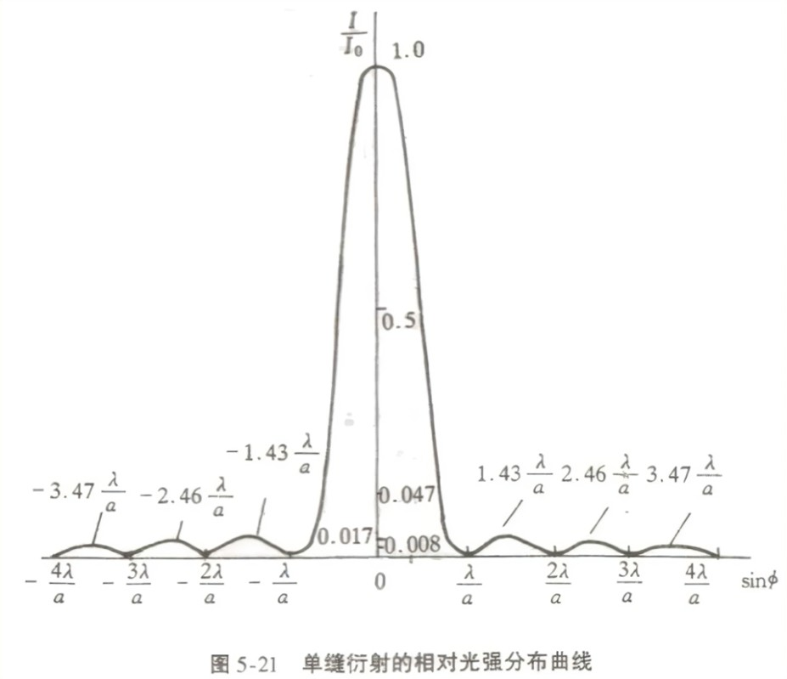

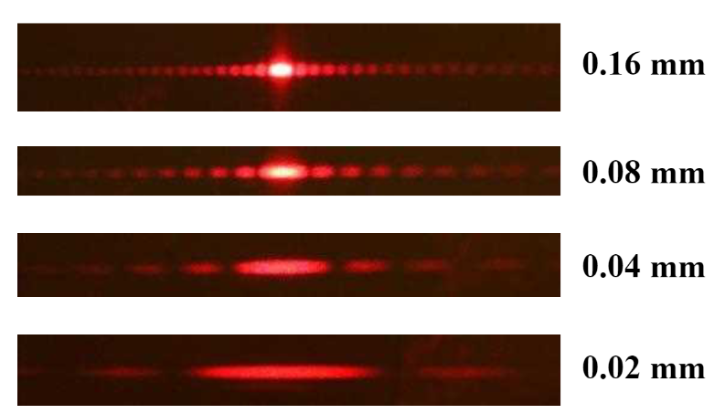

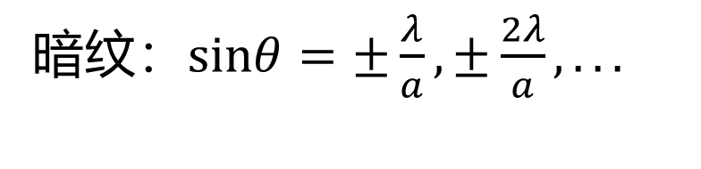
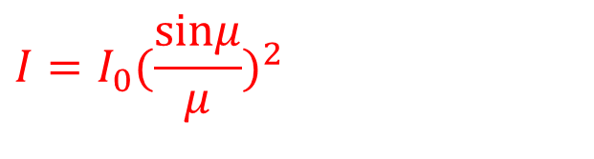
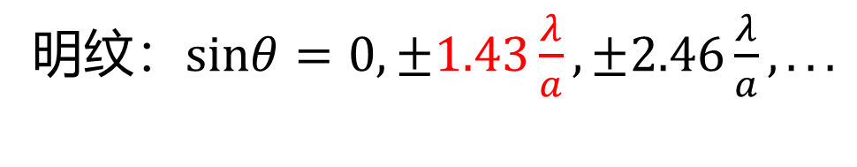
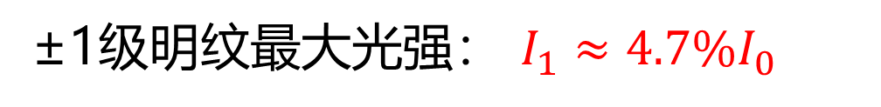
2
实验原理
EXPERIMENT PRINCIPLE
2.4 单缝衍射光强分布特征
$$I=I_{0}(\frac{\text{sin}μ}{μ})^{2}$$
令： $\frac{∂I}{∂μ}=0$得到极值位置
明纹：$\text{sin}θ=0,±1.43\frac{λ}{a},±2.46\frac{λ}{a},...$
暗纹：$\text{sin}θ=±\frac{λ}{a},±\frac{2λ}{a},...$
9
±1级明纹最大光强： $I_{1}≈4.7\%I_{0}$
sinθ

Slide 10
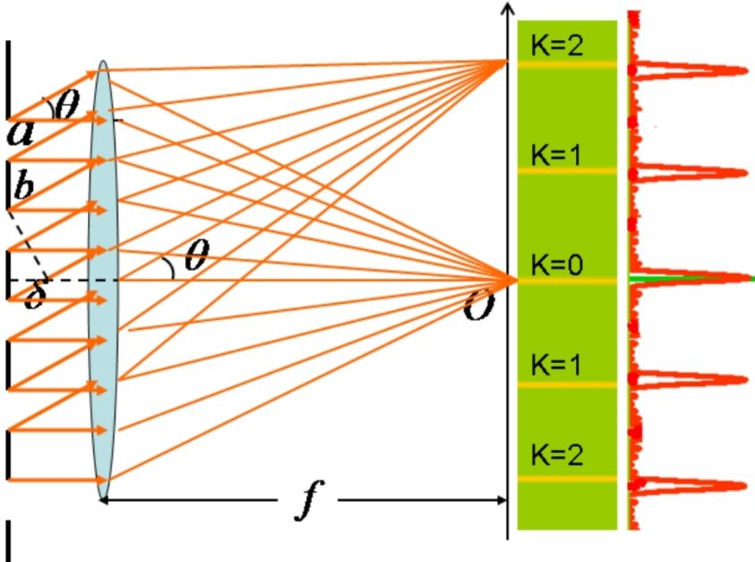
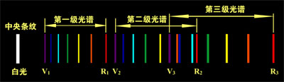
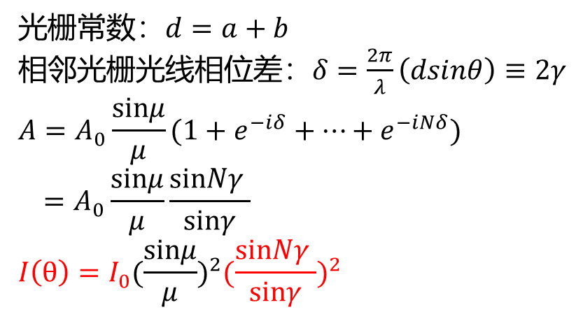
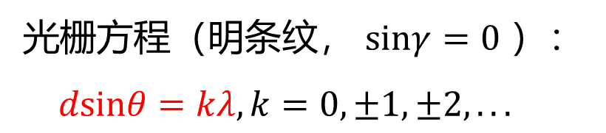
2
实验原理
EXPERIMENT PRINCIPLE
2.5 光栅衍射
平行光照射透射光栅：同时存在每个缝的单缝衍射和缝与缝间光干涉
光栅常数：$d=a+b$
相邻光栅光线相位差：$δ=\frac{2π}{λ}\left(dsinθ\right)≡2γ$
$$A=A_{0}\frac{\text{sin}μ}{μ}(1+e^{−iδ}+⋯+e^{−iNδ})$$
$$=A_{0}\frac{\text{sin}μ}{μ}\frac{\text{sin}Nγ }{\text{sin}γ}$$
$$I\left(θ\right)=I_{0}(\frac{\text{sin}μ}{μ})^{2}(\frac{\text{sin}Nγ }{\text{sin}γ})^{2}$$
光栅方程（明条纹，$sinγ=0$）：
$$d\text{sin}θ=kλ,k=0,±1,±2,...$$
白光衍射

Slide 11
3
实验目的
EXPERIMENT OBJECTIVE

Slide 12
3
实验目的
EXPERIMENT OBJECTIVE
1) 理解不同形状衍射物的衍射光强分布特征。
2) 掌握利用光的衍射法测量微小量的方法。
3) 了解一维光栅衍射的特征。

Slide 13
4
实验装置
EXPERIMENTAL DEVICE

Slide 14
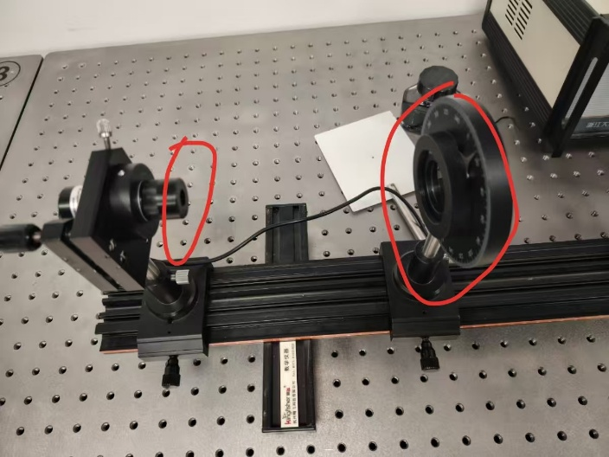
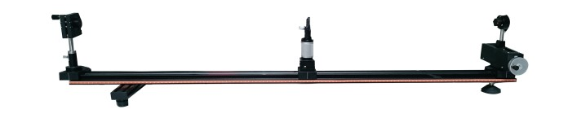
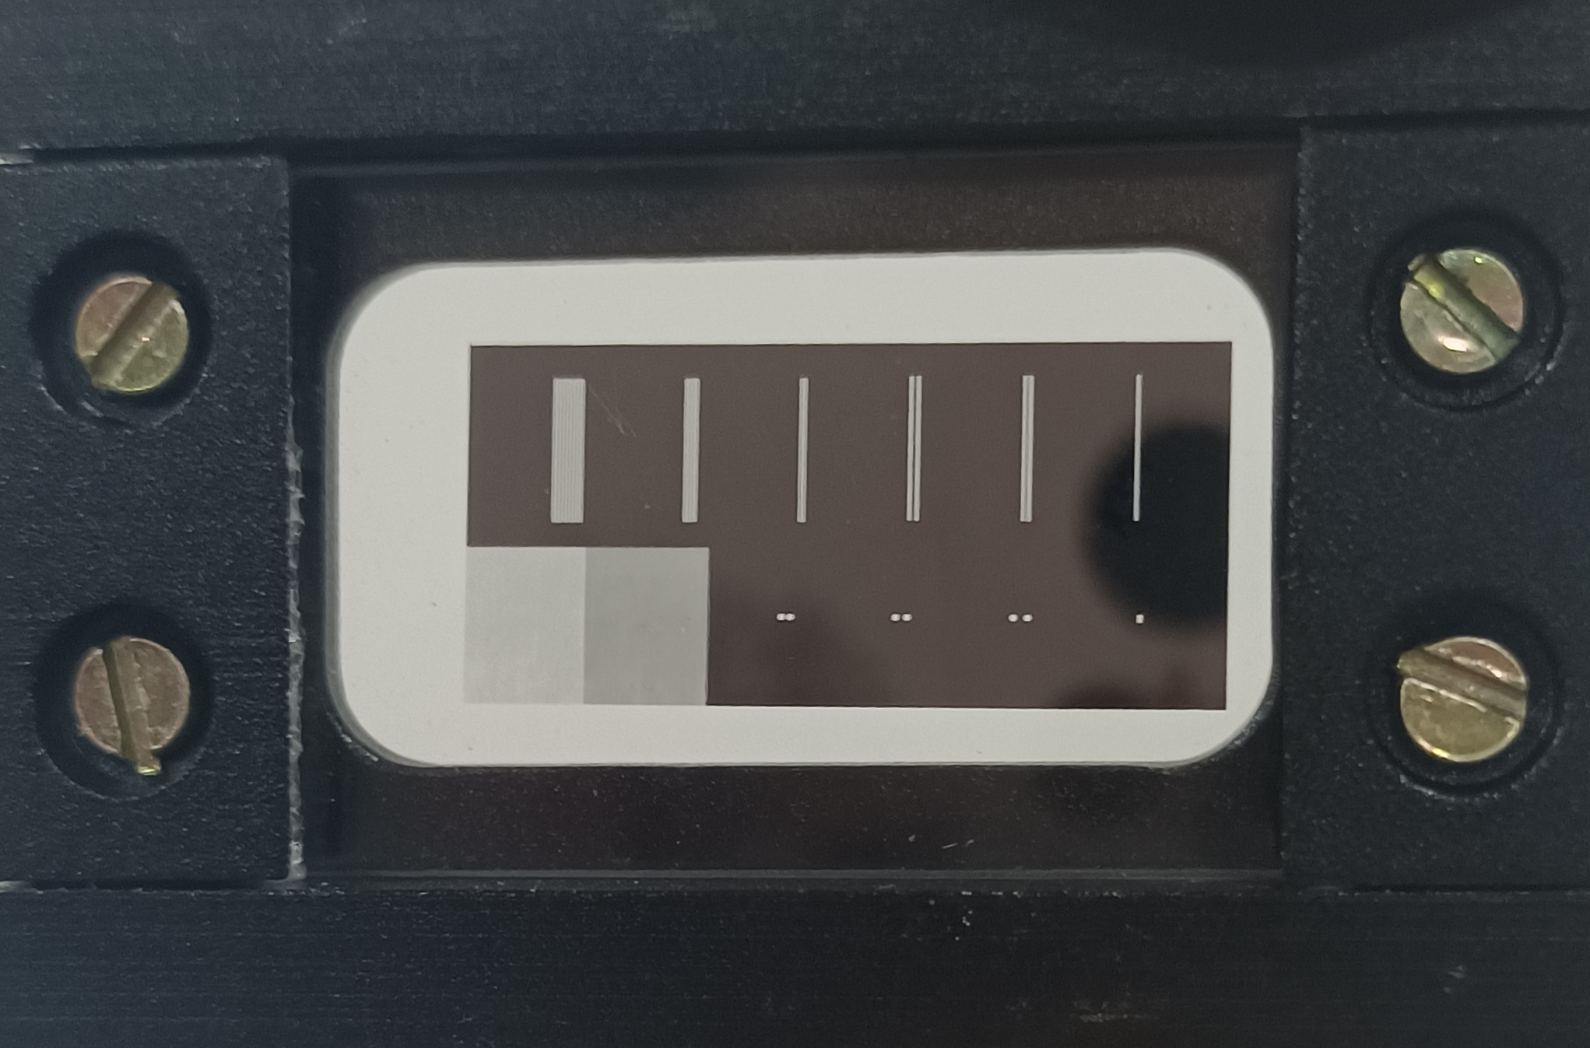
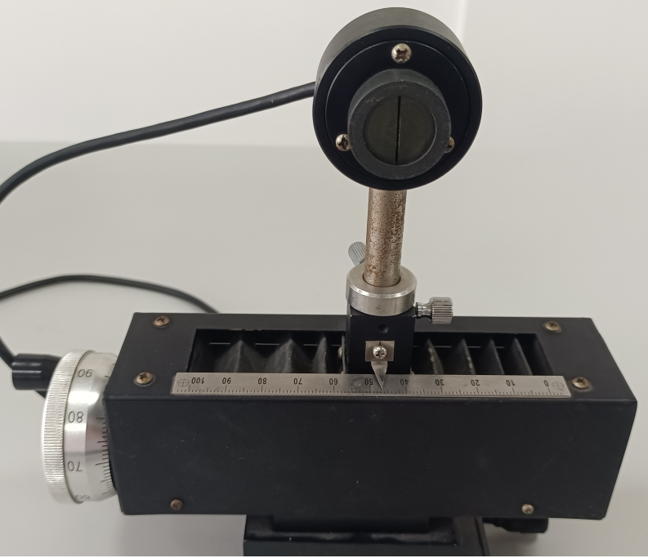
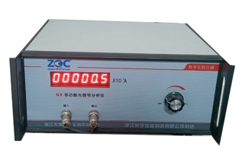
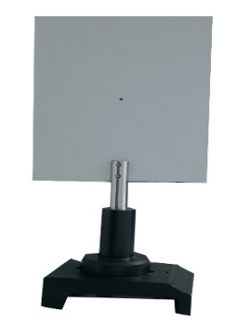
4
实验装置
EXPERIMENTAL DEVICE
单缝
一维光栅
调节激光收束
偏振片
衍射屏
光强探测器与显示屏
光屏
注意事项：1、空程差；2、激光不能直视；3、不能触摸光学仪器表面

Slide 15
5
实验内容
EXPERIMENT CONTENT

Slide 16
5
实验内容
EXPERIMENT CONTENT
1）调节激光器与光学导轨，确保各光学元件等高共轴。
2）观察衍射屏上不同形状的衍射图案，判断衍射点“形状”。
3）观察一维光栅衍射，测量±1级衍射点间距离，计算光源波长。
4）绘制单缝衍射图案，计算单缝宽度。
5）验证±1级与中心0级光强比。
单缝
一维光栅
注意一定要单向转动手柄测量！！！！

Slide 17
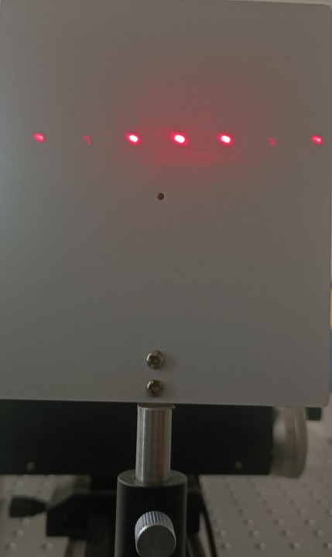


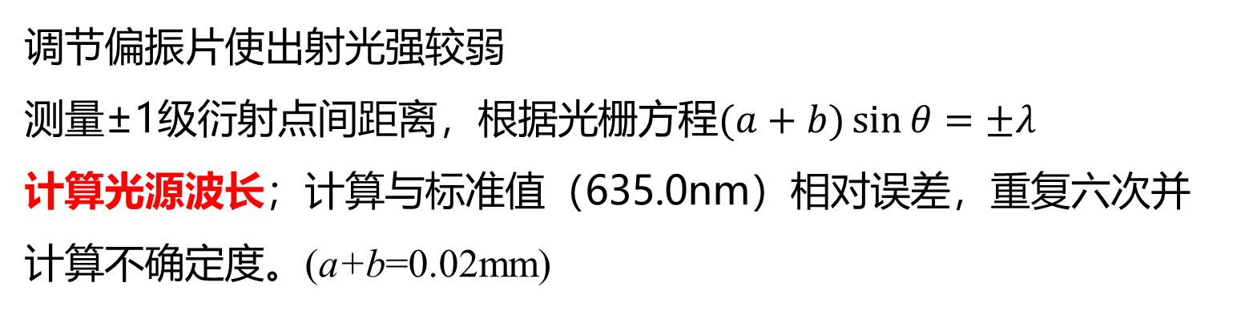
5
实验内容
EXPERIMENT CONTENT
一维光栅
调节偏振片使出射光强较弱
测量±1级衍射点间距离，根据光栅方程$(a+b)\sin{θ}=±λ$
计算光源波长；计算与标准值（635.0nm）相对误差，重复六次并计算不确定度。(a+b=0.02mm)
$$\sin{θ}≈\text{tan}θ=\frac{Δx}{2ΔL}$$
$其中Δx为第一级亮$纹中心间距， $ΔL为$光栅到硅光探测器间距
$$err=\frac{λ_{实}−λ_{理}}{λ_{理}}×100\%$$

Slide 18
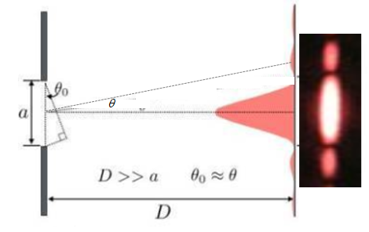
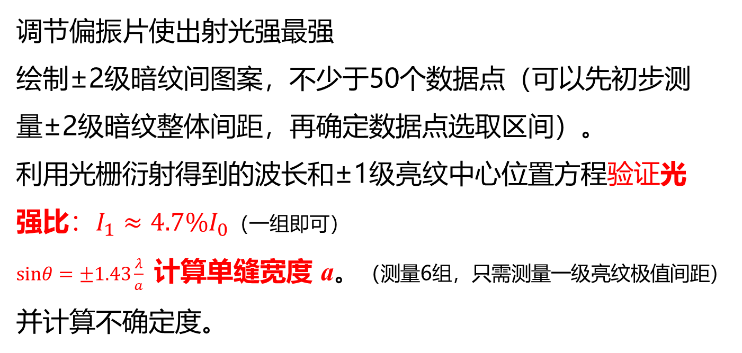
5
实验内容
EXPERIMENT CONTENT
单缝
调节偏振片使出射光强最强
绘制±2级暗纹间图案，不少于50个数据点（可以先初步测量±2级暗纹整体间距，再确定数据点选取区间）。
利用光栅衍射得到的波长和±1级亮纹中心位置方程验证光强比：$I_{1}≈4.7\%I_{0}$（一组即可）
$\text{sin}θ=±1.43\frac{λ}{a}$ 计算单缝宽度 a。（测量6组，只需测量一级亮纹极值间距）
并计算不确定度。

Slide 19
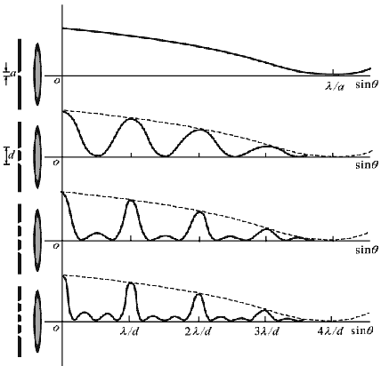
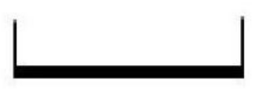
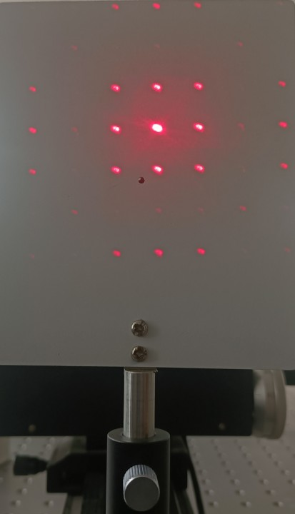
5
思考题
EXPERIMENTAL EXTENSTION
1）单缝衍射两侧光强不是严格对称的原因是什么（主要因素即可）？
2）狭缝太宽或太窄会发生什么情况，为什么？
3）光栅衍射时会发生缺级现象，为什么？
4）在衍射的障碍物为圆屏时，无论圆屏的尺度有多大（在能够观察到衍射图样的范围内），衍射图样的中心总是会有一个亮斑，请解释这个现象发生的原因。（选答，根据答案酌情加分）
缺级
2cm

Slide 20
原始数据用A4纸记录（讲台上有） 原始数据需在每页都标记姓名、学号、实验桌号，并交由指导教师签字后方可离开 请提前绘制数据表格并填写表头，提高整洁度

Slide 21
谢谢
光的衍射
THANKS FOR LISTENING

